Slide 1

Jeu du Snake Game de l’algorithme A* à l'apprentissage par renforcement
Course: SAE Réaliser une Application Informatique Complète
Enseignants: Frédéric FURST
Yu LI
Etudiants: Yassir ELMOUDNI
Henry Andrew MEDINA CONDO
Année: 2026

Slide 2
Contenu
Le Problème: Étude Comparative des Paradigmes de Navigation : Heuristique (A) vs Apprentissage (RL)*
Fonctionnement du Reinforcement Learning
L’entrainement
Démonstration
Conclusions

Slide 3
Le Problème: Étude Comparative des Paradigmes de Navigation : Heuristique (A) vs Apprentissage (RL)*
Le Contexte : Le "Snake Game" comme Environnement de Test
Un environnement dynamique et discret
Un défi de planification
Le Besoin : Un Module de Comparaison Rigoureux
Efficacité (Score)
Efficience (Temps de calcul)
Optimalité (Chemin)
Les deux Approches confrontées
Approche par Recherche (A)* : Un modèle de perfection locale.
Approche par Apprentissage (Q-Learning) : Un modèle de stratégie globale apprenant par expérience.

Slide 4
2. Fonctionnement du Reinforcement Learning
Le Cycle Interaction-Apprentissage
Observation
Action.
Récompense
Nouvel État
La "Mémoire" de l'Agent : La Q-Table
Lignes: Tous les états possibles (ex: "Mur à gauche, Pomme devant").
Colonnes: Les 3 actions possibles.
Valeurs: Le score de "qualité" estimé pour chaque action.
Objectif : Remplir ce tableau pour que, dans n'importe quelle situation, l'agent choisisse l'action ayant la plus haute valeur.

Slide 5

2. Fonctionnement du Reinforcement Learning
3. Le mécanisme de décision (Exploration vs Exploitation)
Exploration (Au début) : L'agent choisit des actions au hasard pour découvrir l'environnement (tester des directions).
Exploitation (À la fin) : Une fois entraîné, il réduit le hasard et utilise uniquement ce qu'il a appris (les meilleures valeurs de la Q-Table).
4. L'Équation de Bellman (Le moteur mathématique)
alpha (Learning Rate) : À quel point l'agent écoute la nouvelle information.
gamma (Discount Factor) : L'importance accordée aux récompenses futures (vision à long terme).

Slide 6
3. L’entraînement de l’Agent
1. Configuration de l'Apprentissage (Hyperparamètres)
Nombre d'épisodes : 20 000 itérations.
Taux d'apprentissage (alpha) : 0.001.
Facteur d'escompte (gamma) : 0.9.
Stratégie epsilon-greedy : Décroissance linéaire du hasard (exploration) vers la connaissance (exploitation).
2. Monitoring via TensorBoard (Validation Scientifique)
L'utilisation de TensorBoard nous a permis de suivre deux métriques vitales :
Courbe des Récompenses (Mean Reward) : Validation de la progression de l'agent.
Analyse de la Perte (Loss) : Surveillance de la stabilité mathématique du modèle pendant la mise à jour des Q-values.
3. Optimisation et Persistance (Points Clés Techniques)
Vitesse d'exécution : Entraînement réalisé en mode "Headless" (sans interface graphique) pour accélérer les calculs.
Format de sauvegarde : Utilisation du format MsgPack pour sérialiser la Q-Table.

Slide 7
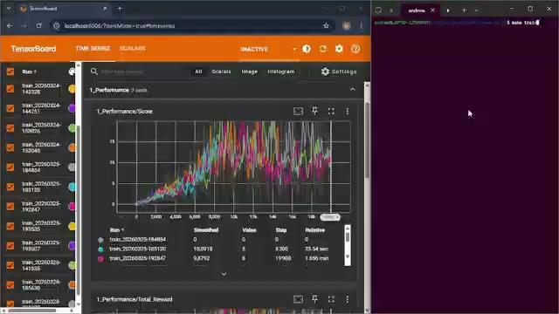

Slide 8

4. Démonstration

Slide 9
5. Conclusions
Synthèse des Résultats
A* L'algorithme déterministe garantit systématiquement le chemin le plus court vers la nourriture. Cependant, sa complexité de calcul augmente avec la saturation de la grille, et il reste vulnérable aux situations d'enfermement à long terme.
RL : L'efficacité en temps réel. Bien que l'apprentissage nécessite une phase d'entraînement intensive (20 000 épisodes), l'agent final offre une latence de décision constante O(1). Grâce à l'encodage 11-bits, l'IA a développé une stratégie de survie robuste, capable de rivaliser avec l'heuristique dans des environnements denses.
Apports de l'Ingénierie Logicielle
Modularité (Pattern Strategy) : La structure du code permet d'interchanger les moteurs de décision (A* vs RL) sans modifier le noyau du jeu, facilitant ainsi la maintenance et l'évolution du système.
Industrialisation : L'utilisation d'outils modernes (uv, MsgPack, TensorBoard) a permis de transformer un simple script en un projet professionnel, reproductible et documenté.

Slide 10
Merci pour votre attention

